Slide 1


Tập làm văn
TRẢ BÀI VĂN MIÊU TẢ CÂY CỐI

Slide 2
Yêu cầu cần đạt
- Biết rút kinh nghiệm về bài tập làm văn tả cây cối (đúng ý, bố cục rõ, dùng từ, đặt câu và viết đúng chính tả…); tự sửa được các lỗi đã mắc trong bài viết theo sự hướng dẫn của GV. HS biết nhận xét và sửa lỗi để có câu văn tả cây cối sinh động.
- Giáo dục cho các em yêu thích, bảo vệ thiên nhiên.

Slide 3

Đề bài : Chọn và viết bài văn miêu tả theo một trong các đề bài kiểm tra dưới đây:
Tả một cây bóng mát
Tả một cây ăn quả
Tả một cây hoa
Tả một luống rau hoặc vườn rau

Slide 4
TRÒ CHƠI: ĐOÁN TÊN CÂY
Luật chơi: Từng nhóm cặp đôi thay nhau:
+ 1 bạn mô tả 1 loại cây (hoa, quả) bằng lời, sử dụng càng ít dữ kiện càng tốt
+ 1 bạn khác đoán tên của cây vừa nêu dữ kiện
* Nhóm nào vừa nêu dữ kiện, vừa đoán đúng tên nhanh nhất sẽ là nhóm CHIẾN THẮNG

Slide 5
Dàn ý của bài văn tả cây cối
1.Mở bài:
Cây đó là cây gì? Cây đó được trồng ở đâu; do ai trồng?
2. Thân bài:
a/Tả bao quát về cây.
- Nhìn từ xa, cây có những đặc điểm gì nổi bật về hình dáng, kích thước, màu sắc (lá, hoa)
- Khi tới gần, cây toát lên vẻ đẹp gì làm em chú ý? Vẻ đẹp chung đó gợi em nghĩ đến hình ảnh gì?
b/Tả một vài bộ phận của cây.
- Cây có những nét gì đẹp về hình dáng, cấu tạo? (Chọn điểm nổi bật, đáng chú ý về gốc, rễ, thân, cành, tán lá, hoa…)
c/ Tả vài yếu tố liên quan đến cây.
-Những yếu tố thiên nhiên ( nắng, gió, chim chóc, ong bướm,…
3. Kết bài:
-Vẻ đẹp của cây gợi cho em những ý nghĩ, tình cảm gì lành mạnh, đáng quý?

Slide 6
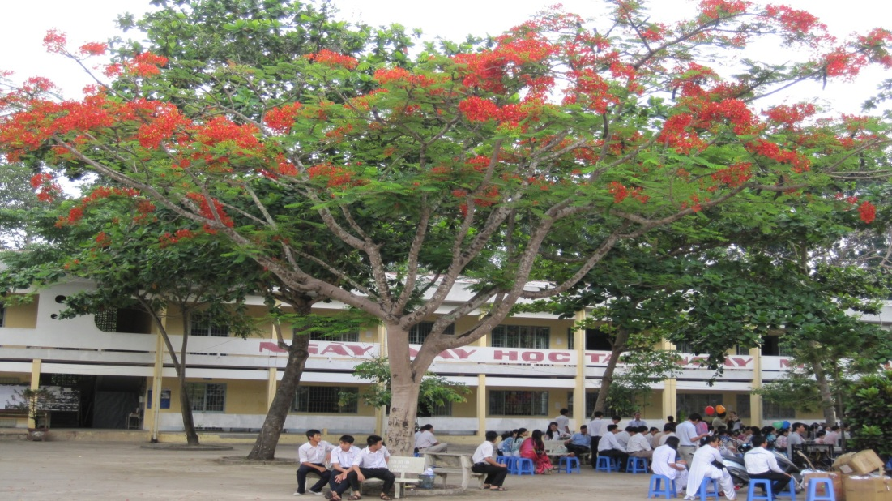
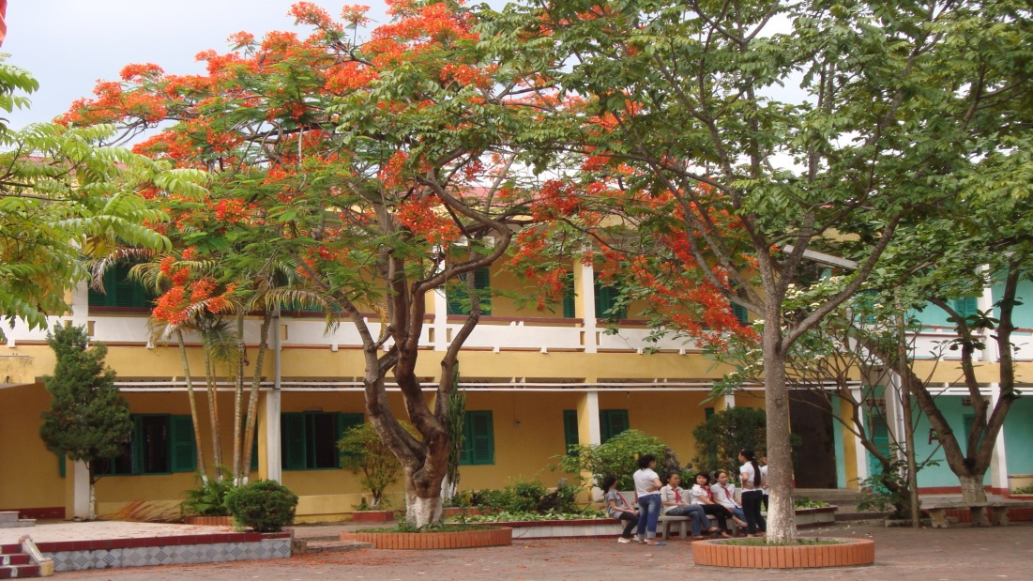
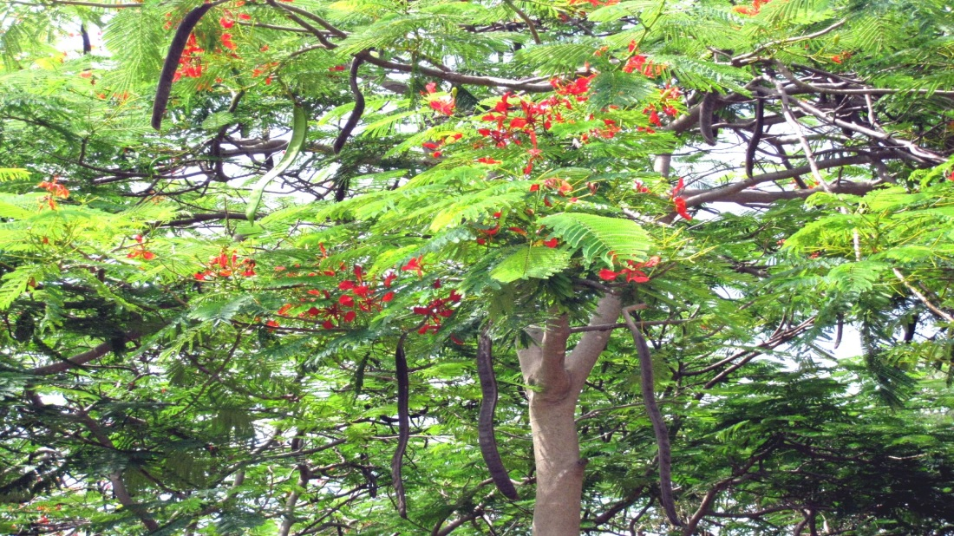
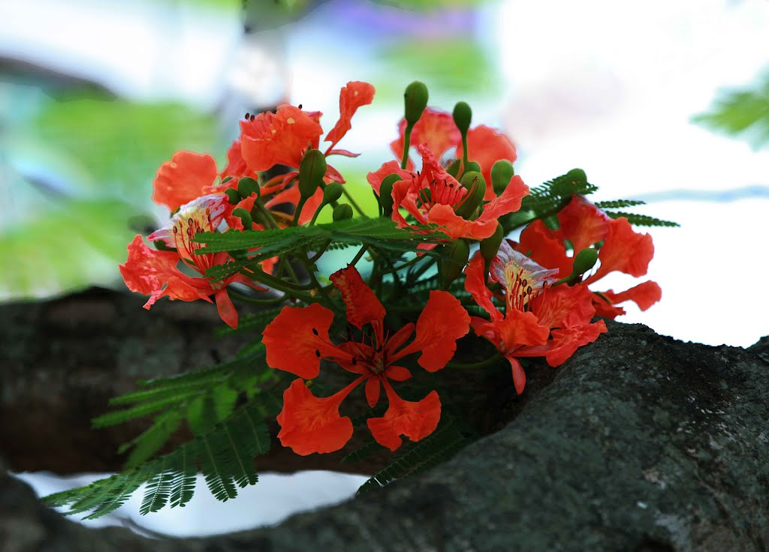

Slide 7
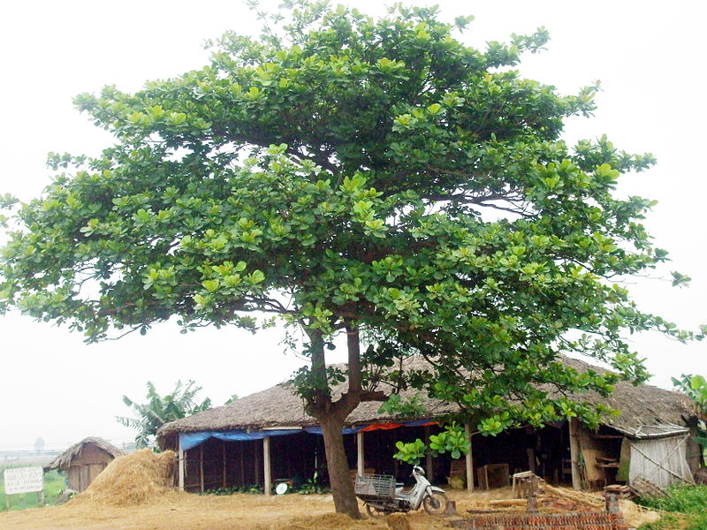
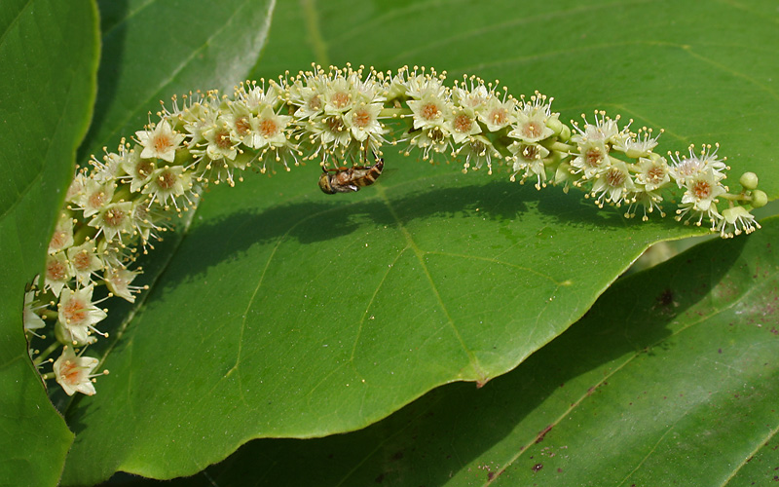
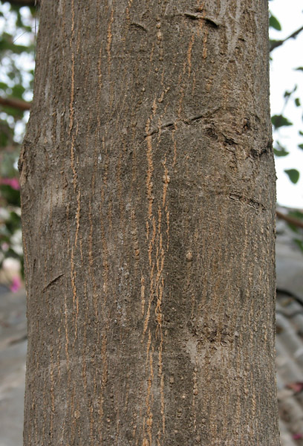
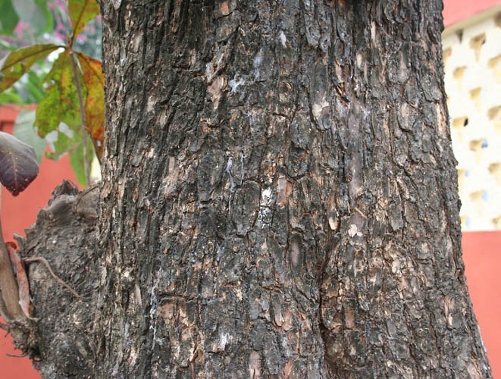
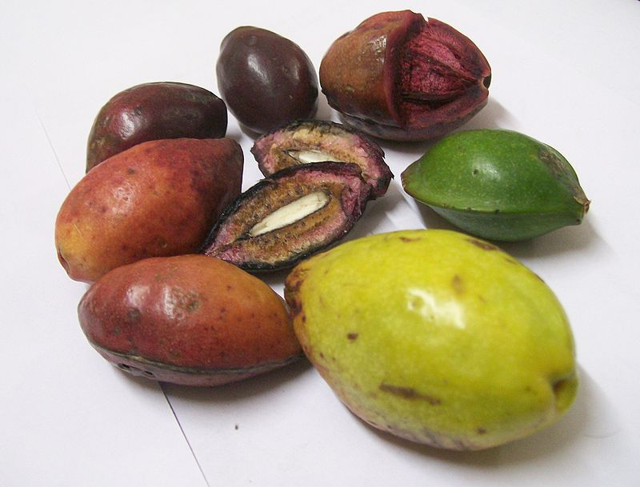

Slide 8
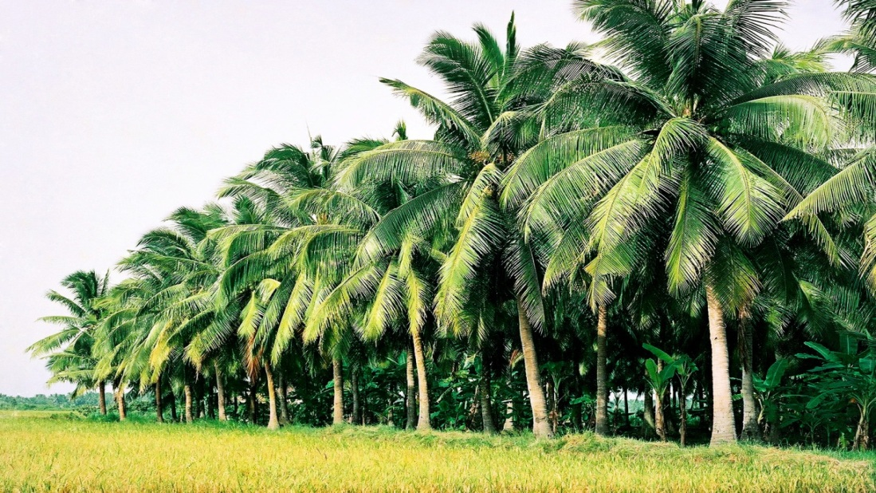
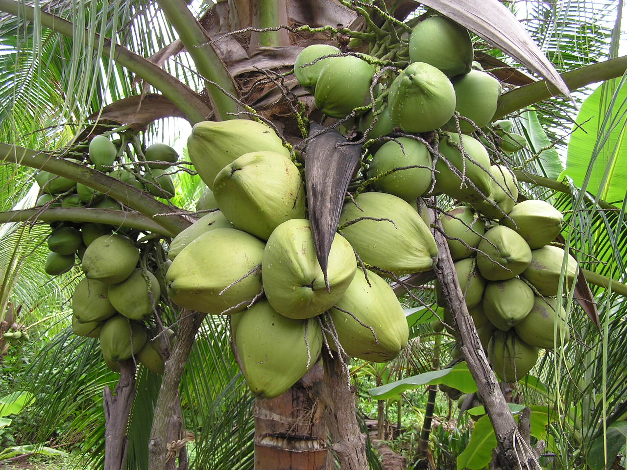

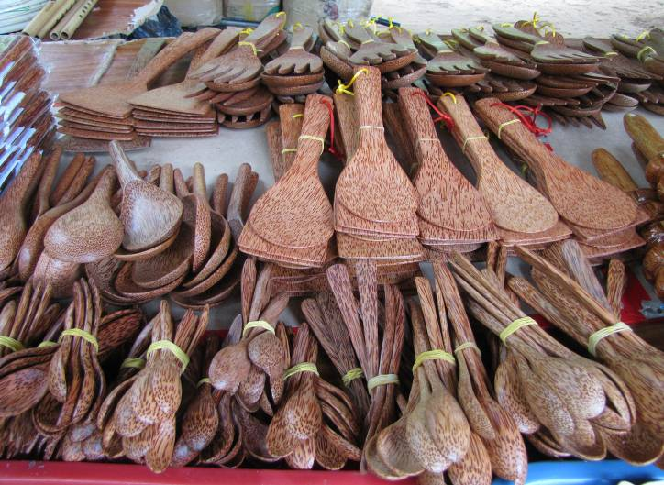
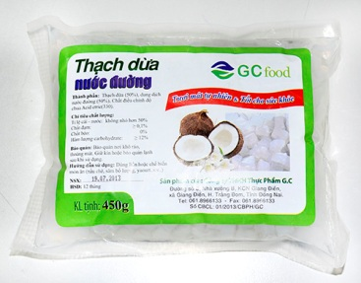

Slide 9
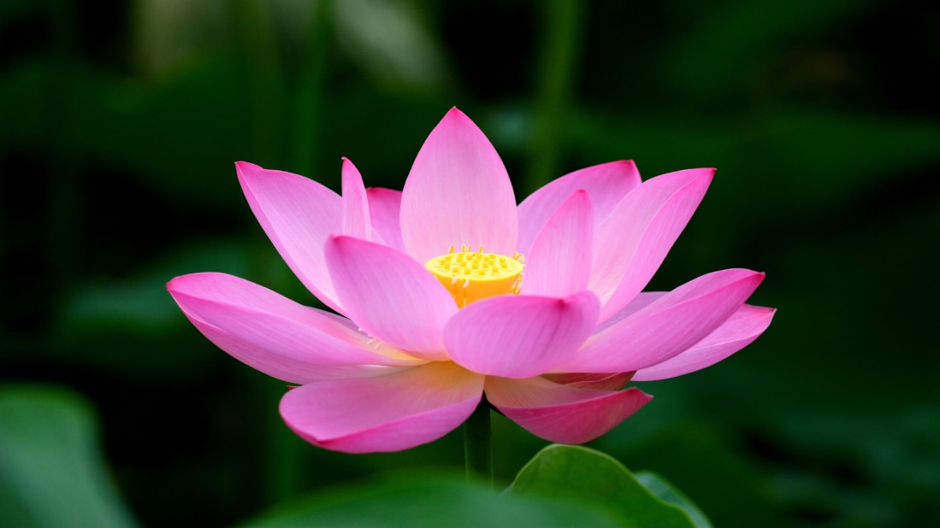
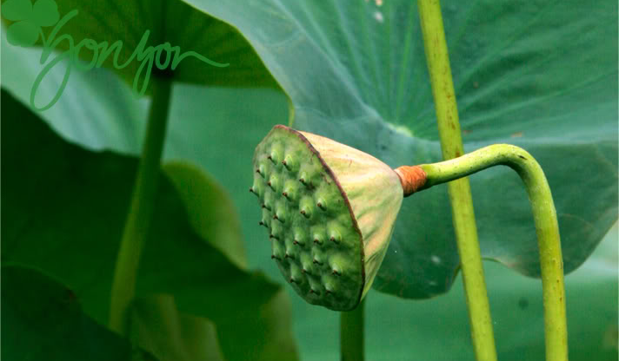
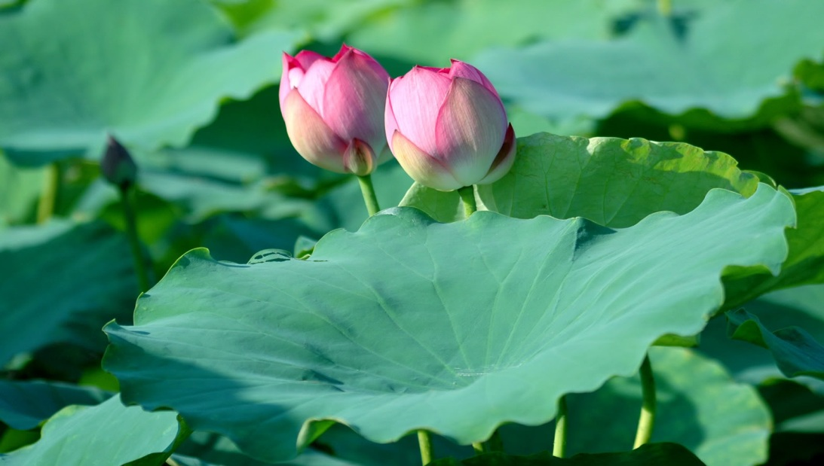
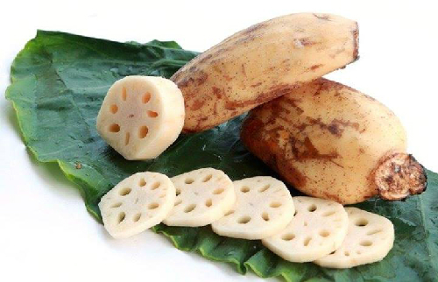

Slide 10
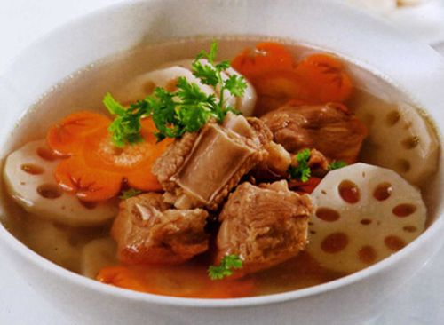
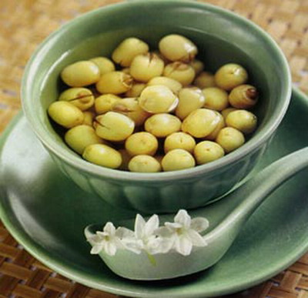
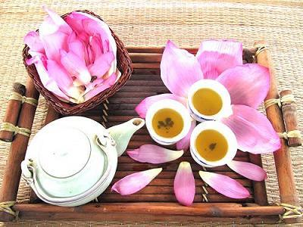
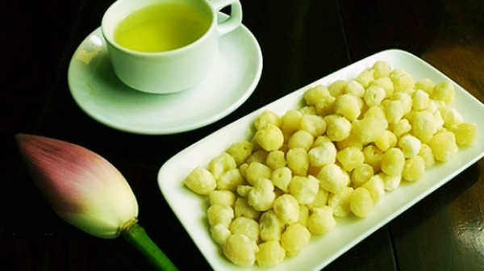

Slide 11
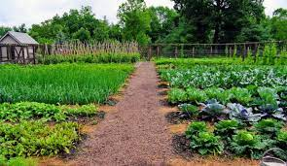
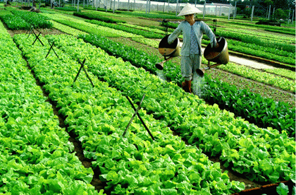

Slide 12
NHẬN XÉT CHUNG
*ƯU ĐIỂM:
- Hiểu và xác định đúng đề bài
- Bố cục bài văn đảm bảo các phần khá hợp lí
- Một số em sử dụng từ ngữ sáng tạo, nhiều hình ảnh so sánh, nhân hóa làm cho bài văn sinh động, hấp dẫn

Slide 13
NHẬN XÉT CHUNG
*HẠN CHẾ:
- HS còn mắc một số lỗi về: dùng từ, đặt câu, dấu câu, trình bày, chính tả...
- Một số em miêu tả còn mang tính kể kể, thiếu sự quan sát tinh tế, sắp xếp ý còn hơi lộn xộn.

Slide 14
CHỮA BÀI
Lỗi | Sửa lỗi
Cây bàng dài 3 mét.
Cây bàng cao 3 mét.
Tán lá đề huề.
Tán lá sum suê bao phủ khoảng sân.
Cây bàng cao.
Cây bàng cao quá tầng một của trường em.
Hoa phượng màu đỏ.
Hoa phượng đỏ rực như những cánh bướm.
......
.....

Slide 15
LỖI SẮP XẾP Ý TRONG ĐOẠN VĂN
Đoạn văn tả cây hoa phượng
Thân phượng to như 2 cái cột điện dính chặt vào nhau. Thân nó có một lớp vỏ rất dày, xù xì như da cá sấu. Những cành phượng vươn ra xung quanh, còn lá nó thì như lá me non. Khi còn tươi non, lá có màu xanh nhạt, đến lúc già lá ngả màu xanh đậm. Quả phượng được treo lơ lửng trên cành như những cánh cung cong cong. Hoa phượng màu đỏ thắm như ngàn con bướm thắm đậu khít nhau; lúc ngắm những bông hoa xinh xắn ấy, em có cảm giác như là những vì sao trên trời. Rễ phượng có màu nâu đậm, trông như đàn rắn bò nhung nhúc từ hang ra.

Slide 16
HỌC TẬP ĐOẠN VĂN HAY
* Đoạn văn tả hoa hồng
Cây hồng đang độ trổ hoa. Ở đầu mỗi cành có một nụ lớn bằng đốt ngón tay, được bao bọc trong một lớp đài hoa màu xanh nhạt. Nụ hoa uống sương đêm và tắm ánh nắng mai, từ từ hé nở. Những cánh hồng e ấp, sương đọng long lanh trông thật đẹp. Bông hoa đang tươi cười khoa những đốm nhụy vàng tươi, hương thơm tỏa ngát, quyến rũ bướm ong. Nụ hoa xinh xinh đáng yêu như đôi môi em bé. Và những nụ chị, nụ em âm thầm chuẩn bị chờ đón ngày phô sắc tỏa hương.

Slide 17
Vận dụng
Em sẽ làm gì để góp phần làm cho các bồn hoa ở vườn trường thêm tươi đẹp?
Yêu cây xanh và bảo vệ chúng …..

Slide 18
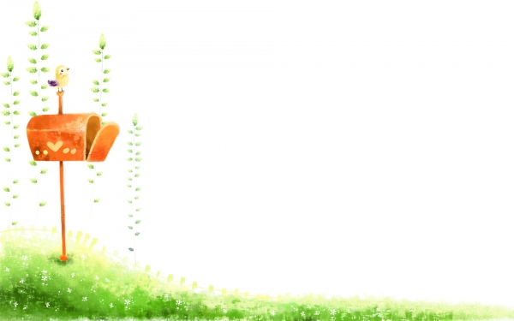

XIN CHÀO CÁC EM

